Slide 1

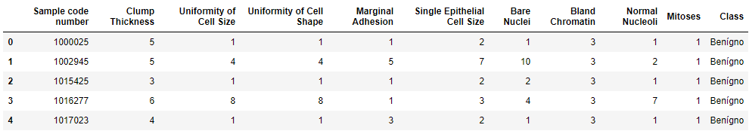
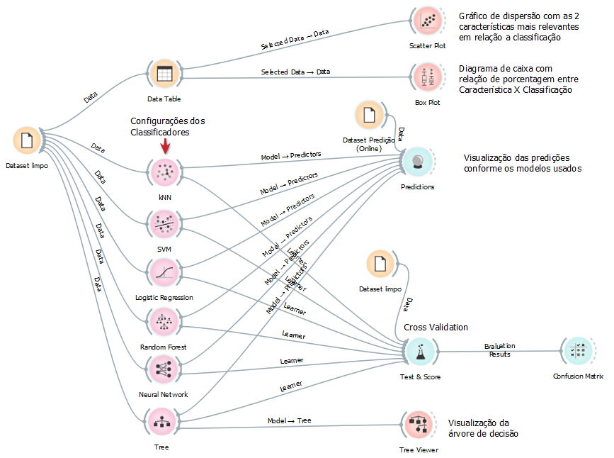
ANÁLISE DE DADOS SOBRE UM DATASET DE CÂNCER DE MAMA UTILIZANDO PYTHON E SUAS BIBLIOTECAS
JONAS ROMBALDO DENARDI¹; LEANDRO CARLOS FERNANDES².
ICET – Instituto de Ciências Exatas e Tecnológicas
Ciência da Computação
¹Graduando em Ciência da Computação - Universidade Paulista Unip - Ribeirão Preto, jonas_denardi@hotmail.com
²Doutor em Robótica e Aprendizado de Máquina - Unip - Ribeirão Preto e Araraquara, leo_fernandes@hotmail.com
INTRODUÇÃO
Nunca se gerou tanta informação como nos dias atuais – e essa informação é originada a partir de dados. Dados produzidos por sistemas, celulares, sensores, câmeras, dispositivos de segurança, tudo isso em grande volume e velocidade.
Nesse contexto, entra o papel da ciência de dados ou analista de dados, trazendo ferramentas, métodos e tecnologias para analisar, visualizar e tomar decisões a partir dos dados. A ciência de dados é um processo, não um evento. É o processo de usar dados para entender o mundo, é a arte de descobrir os insights e tendências que estão escondidos atrás dessas informações.(CENTRALPRESS, 2018).
Análise de dados possui diferentes facetas e abordagens, incorporando diversas técnicas. Tem grande importância nas mais diversas áreas: ciências, estudos sociais, negócios, entretenimento, saúde, serviços financeiros, sistemas de recomendação, etc. por conta da diversidade de modelos possíveis.(WIKIPÉDIA, 2017).
Uma grande utilização atualmente foi a disponibilização do supercomputador “Watson” pela empresa IDM para auxiliar médicos no diagnóstico e na pesquisa da cura do câncer. (EXAME, 2015).
Nesse mundo de análise de dados uma linguagem se destaca: Python. Mas por que os Cientistas de Dados preferem codificação em Python? Não só por causa de sua intensidade computacional, outros fatores também contribuem como sua grande comunidade, crescente número de bibliotecas de análise de dados, é fácil de aprender, escalabilidade, visualização / gráficos, etc.(CIÊNCIA E DADOS, 2018).
Um software de código aberto muito útil para análise de dados é o Orange. Contém vários algoritmos de mineração e aprendizado de máquina para pré-processamento de dados, classificação, modelagem, regressão, clustering e outras funções diversas. Seu ambiente de trabalho consiste em ferramentas para importar dados, arrastar e soltar widgets e links para conectar diferentes widgets para concluir o fluxo de trabalho.(ANALYTICS VIDHYA, 2017).
Objetivo
Utilizando Pyhon, Orange e conceitos de análise de dados analisar um dataset contendo resultado de exames de câncer de mama e montar classificadores (conceito de aprendizado de máquina) para predizer se um novo câncer é benigno ou maligno com base no que os classificadores aprenderam. Mostrar através de gráficos quais características influenciam mais nos resultados de benigno ou maligno.
Metodologia
O trabalho foi dividido em 3 etapas: limpeza dos dados (utilizado python e pandas), execução dos classificadores e visualização dos resultados obtidos (utilizado o Orange). A etapa de limpeza evolve o entendimento dos dados e suas características a fim de saber o que cada característica representa dentro do dataset e assim podermos eliminar aquelas irrelevantes. Na figura 1 podemos ver o cabeçalho do dataset com as 5 primeiras linhas. Como a característica “Sample code number” serve apenas como um identificador único do exame não precisamos dela, podendo assim remove-la do dataset como mostrado na figura 2. Em seguida verificamos se existiam valores faltantes. A característica “Bare Nuclei” continha valores faltante representados por “?”, assim fizemos a substituição deles pela média da própria coluna como mostrado na figura 3. Ainda na etapa de limpeza poderíamos normalizar os dados dividindo o valor de cada coluna pelo seus maior valor porém o dataset já está normalizado de 0 a 10.
Figura 1 – Cabeçalho do dataset com as 5 primeiras linhas
Figura 2 – Remoção da coluna “Sample code number”
Figura 3 – Substituição de “?” pela média da coluna
Para a etapa de execução dos classificadores utilizamos o Orange ligando os widgets necessários
Figura 4 – Orange com os widgets conectados
REFERÊNCIAS
SANTOS, Virgilio F. M.. O que é Análise de Dados? Como estruturar a sua?
Disponível em: < https://www.fm2s.com.br/analise-de-dados-como-estruturar/>.
Acesso em: 20/05/2018.
Data Science Academy. Python Fundamentos para Análise de Dados. Disponívelem:<https://www.datascienceacademy.com.br/course?courseid=python-fundamentos>.
Acesso em: 20/05/2018.
W, Buddhini. Breast cancer prediction.
Disponível em: <https://www.kaggle.com/buddhiniw/breast-cancer-prediction>
Acesso em: 30 maio 2016
RESULTADO
CONCLUSÃO

